Slide 1
Detalhamento do desenho de solução
ARQUITETURA DO PROCESSO TÉCNICO

Slide 2



Problema apresentado:
Construir um sistema com uma interface REST responsável pelas funcionalidades de criação de contas e atividades relacionados ao saldo da conta
Diagnóstico:
Desenvolver um sistema que possibilidade criar contas correntes e posteriormente permitir alterações de cadastro.
Ter a funcionalidade consulta de saldo assim como débito e crédito nas contas correntes
Solução proposta:
Desenvolver o sistema na linguagem Java , utilizando as tecnologias de micro serviços e os métodos (Get; Put; Post; Delete) complementando com o banco de dados cassandra.
Que serão descritos em sequência, além de realizar a integração com a plataforma Kafka para ter a disponibilização de um histórico.

Slide 3
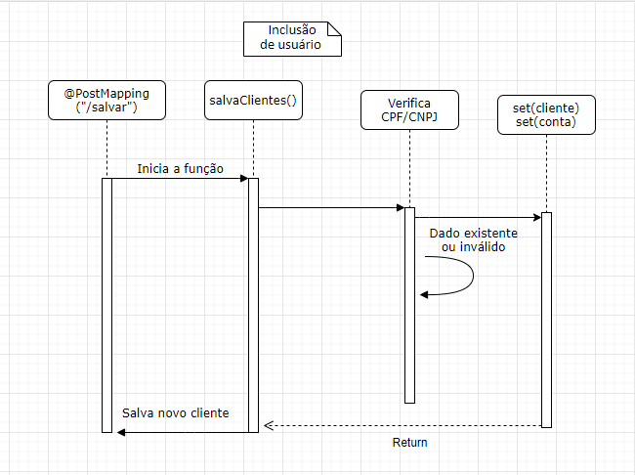

FUNÇÃO: INCLUSÃO DE USUÁRIO ( NOVA CONTA)
Método: Post

Slide 4

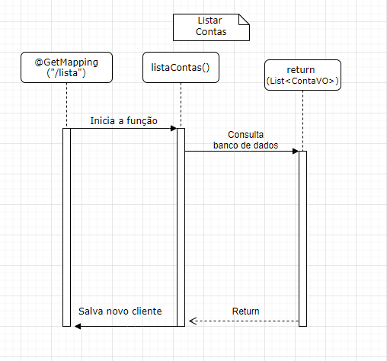
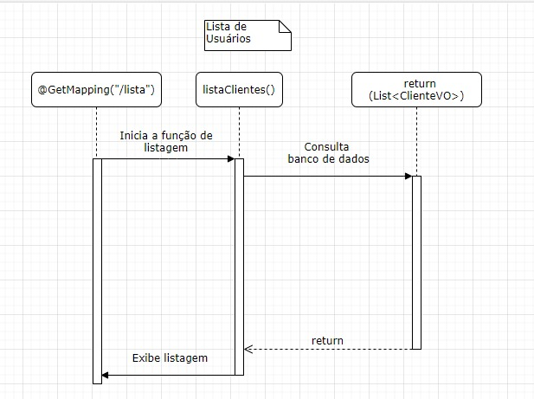
FUNÇÃO: LISTAR CONTAS E USUÁRIOS
Método: Get

Slide 5
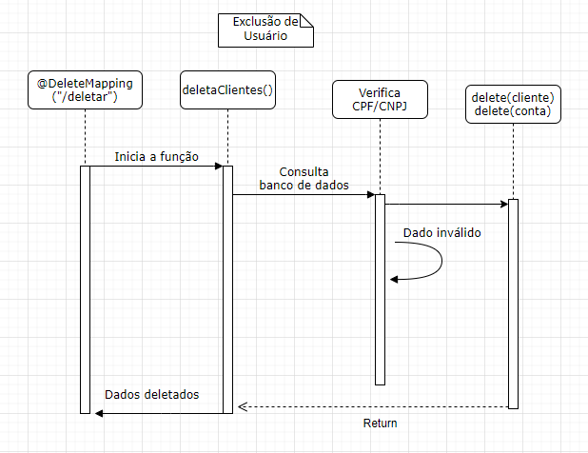

FUNÇÃO: EXCLUSÃO DE USUÁRIO ( EXCLUIR CONTA)
Método: Delete

Slide 6
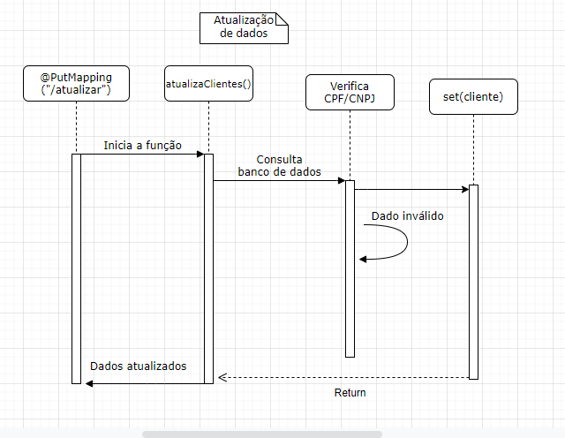

FUNÇÃO: ATUALIZAR DADOS
Método: Put

Slide 7


FUNÇÃO: CONSULTAR CONTAS
Método: Get

Slide 8
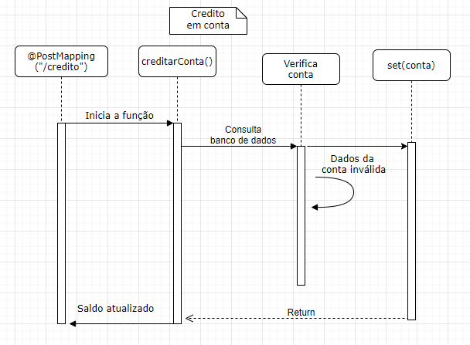

FUNÇÃO: CRÉDITO EM CONTA
Método: Post

Slide 9
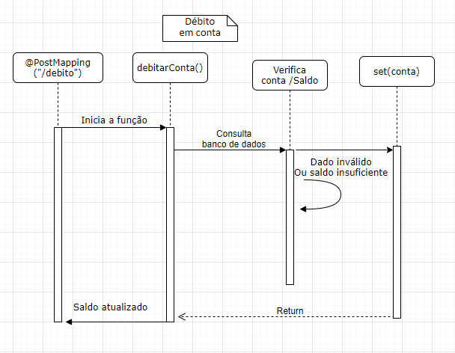

FUNÇÃO: DÉBITO EM CONTAS
Método: Post

Slide 10
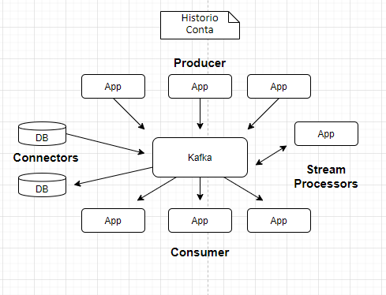
FUNÇÃO: HISTÓRICO DA CONTA
Plataforma Kafka
Recebe modificação
Consulta informação
Armazena informação
Notifica modificação

